Slide 1
ESTUDO DE CASO
Análise Global
do Câncer
GBD 2023 — Global Burden of Disease
Período: 2013 – 2023 | Fonte: IHME | Escopo: Global
Global Burden of Disease Collaborative Network · IHME, 2024

Slide 2
Pergunta de Pesquisa
Quais cânceres representam o maior desafio global entre 2013 e 2023 — considerando incidência, mortalidade, prevalência e impacto na qualidade de vida?
Fonte dos Dados
Período Analisado
Escopo
📊
Global Burden of Disease
Study 2023 (GBD 2023)
IHME — Seattle, EUA
📅
2013 a 2023
11 anos de dados
continuamente atualizados
🌍
Escala global
Todos os sexos e idades
32 tipos de câncer

Slide 3
Estrutura do Estudo
01
Preparação dos Dados
02
Análise Descritiva
03
Análise Avançada
Importação do banco GBD 2023
Limpeza e remoção de colunas
Filtragem exclusiva para cânceres
Remoção de categorias agregadas
Incidência: casos novos por ano
Mortalidade: quem mais mata
Taxa de letalidade
Prevalência: vivendo com a doença
Perfil scatter: incidência × mortalidade
Cor indica % de letalidade
Quadrantes por mediana
Evolução percentual 2013→2023

Slide 4
Bloco 1 — Preparação dos Dados
1
Carregamento
Resultado após limpeza
Arquivo CSV do GBD 2023 lido automaticamente via pandas
11 anos
32
2
Limpeza
Remoção de colunas constantes (mesmo valor em todas as linhas)
Período analisado
(2013 – 2023)
Tipos de câncer
individuais
3
Padronização
Renomeação para português; remoção de colunas de ID numérico
3
0
4
Filtragem
Métricas por registro
(nº, taxa, percentual)
Valores nulos
no banco final
Exclusão de doenças não-câncer e categorias agregadas (evita dupla contagem)

Slide 5
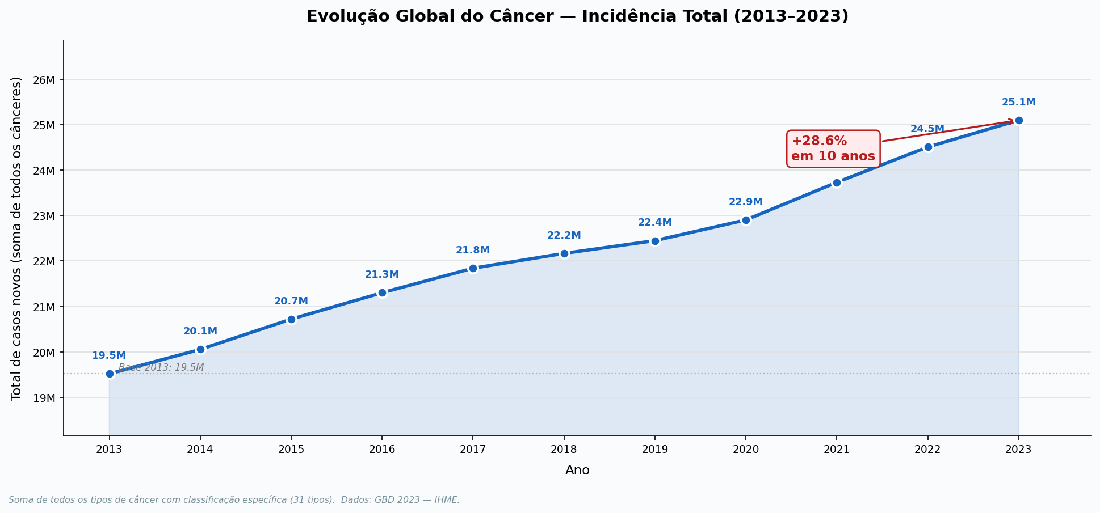
Bloco 2 — Visão Geral: Evolução Total do Câncer (2013–2023)
19,5M
25,1M
+28,6%
casos novos em 2013
casos novos em 2023
crescimento na década
Soma de todos os 31 tipos de câncer com classificação específica · Fonte: GBD 2023 — IHME.

Slide 6
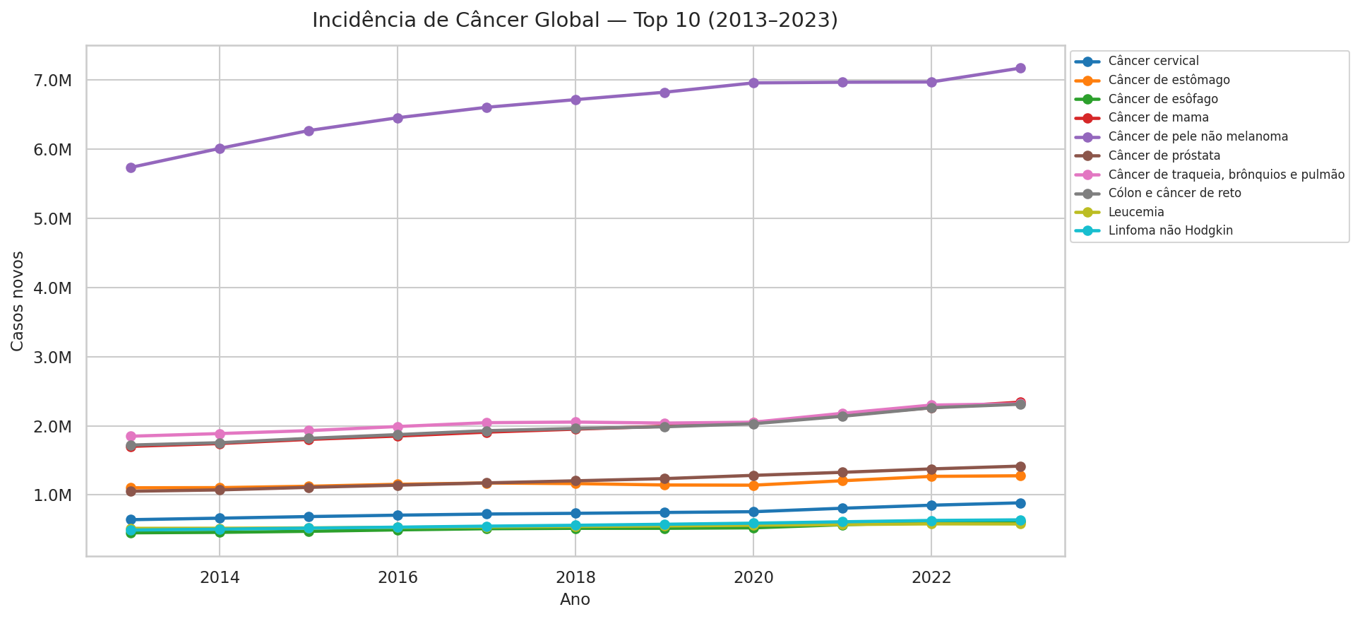
Bloco 2 — Incidência: Casos Novos por Ano (2013–2023)
Fonte: GBD 2023 — IHME. Gráfico gerado diretamente pelo código do estudo.

Slide 7
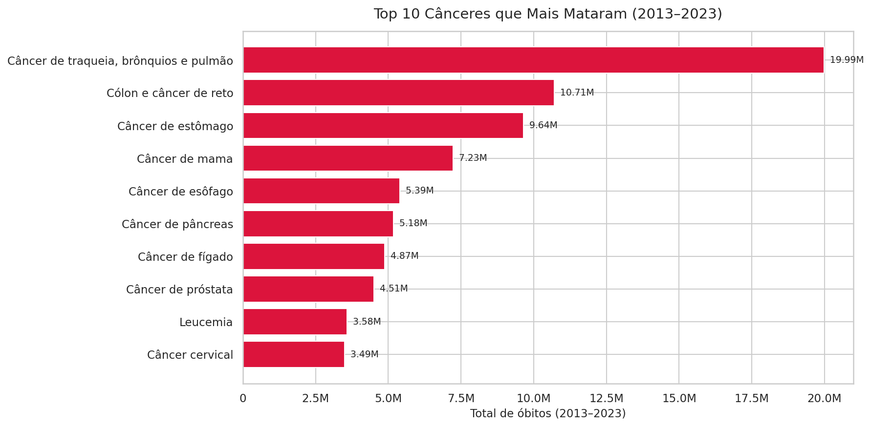
Bloco 2 — Mortalidade: Top 10 que Mais Mataram (2013–2023)
Fonte: GBD 2023 — IHME. Gráfico gerado diretamente pelo código do estudo.

Slide 8
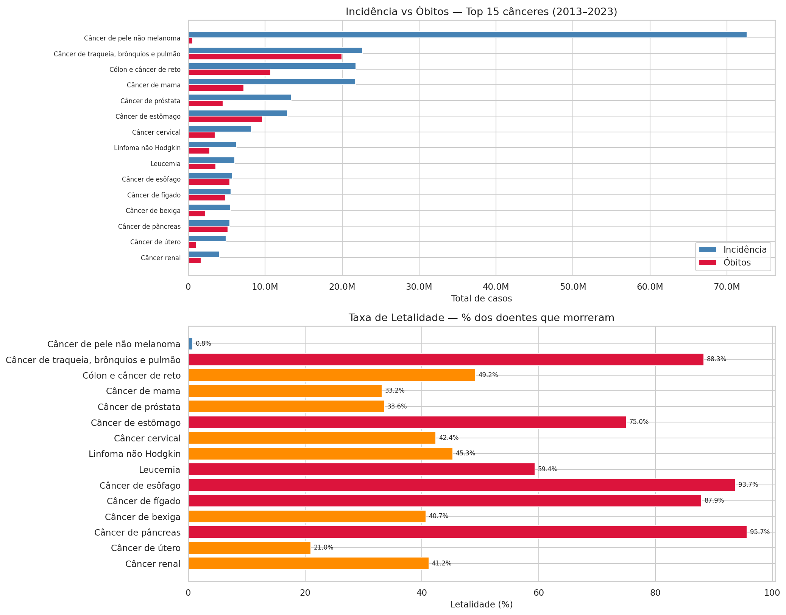
Bloco 2 — Incidência vs Óbitos e Taxa de Letalidade
Fonte: GBD 2023 — IHME. Gráfico gerado diretamente pelo código do estudo.

Slide 9
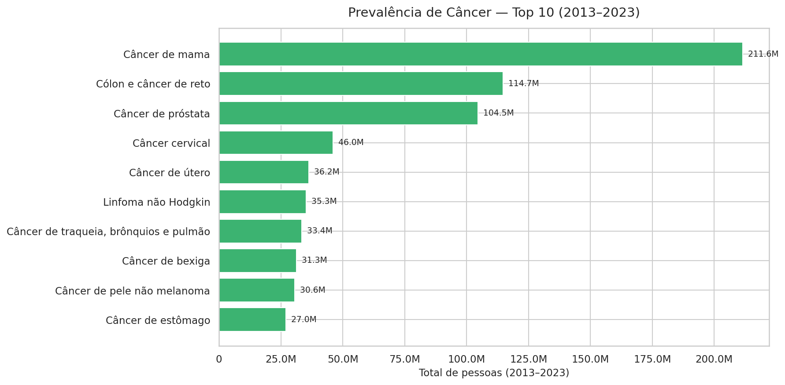
Bloco 2 — Prevalência: Quantas Pessoas Vivem com Câncer?
Prevalência = todos que vivem com o diagnóstico (novos casos + sobreviventes) ≠ Incidência (casos novos por ano)
Fonte: GBD 2023 — IHME. Gráfico gerado diretamente pelo código do estudo.

Slide 10
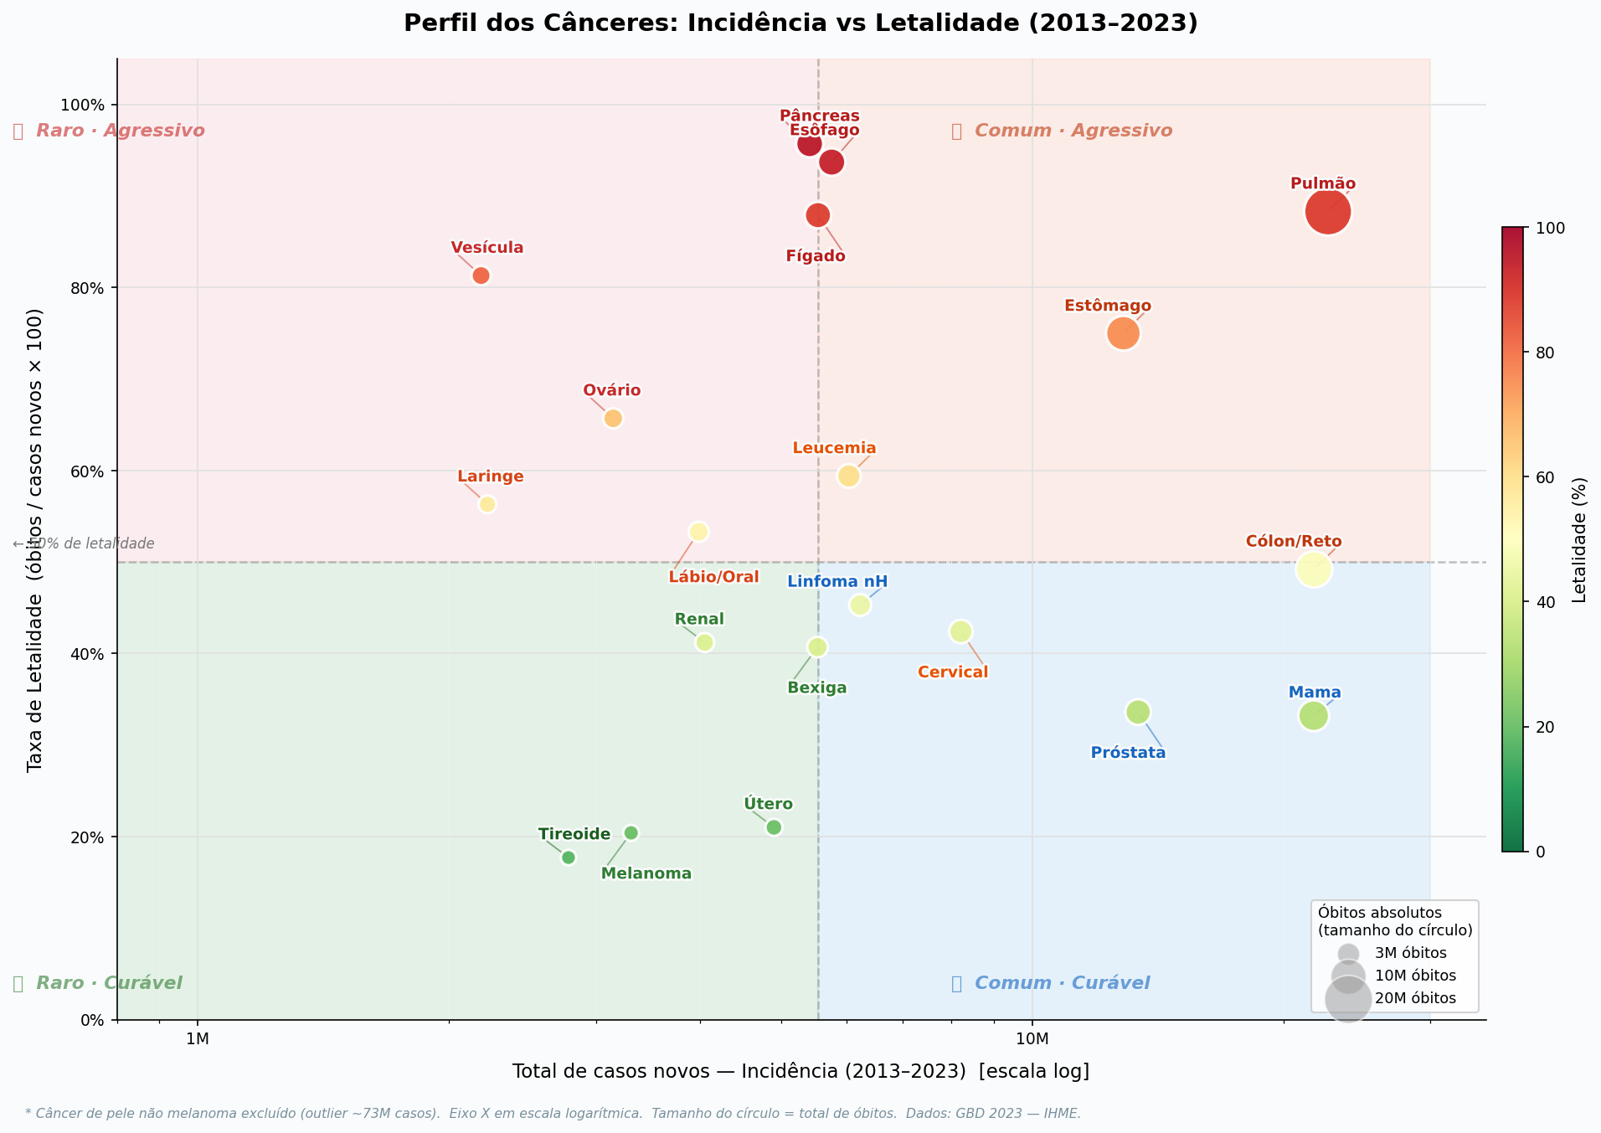
Bloco 3 — Perfil de Agressividade: Incidência vs Mortalidade
Cada ponto = 1 tipo de câncer · Eixo X = Incidência · Eixo Y = Óbitos · Cor = % Letalidade (verde=baixa / vermelho=alta)
Fonte: GBD 2023 — IHME. Gráfico gerado diretamente pelo código do estudo.

Slide 11
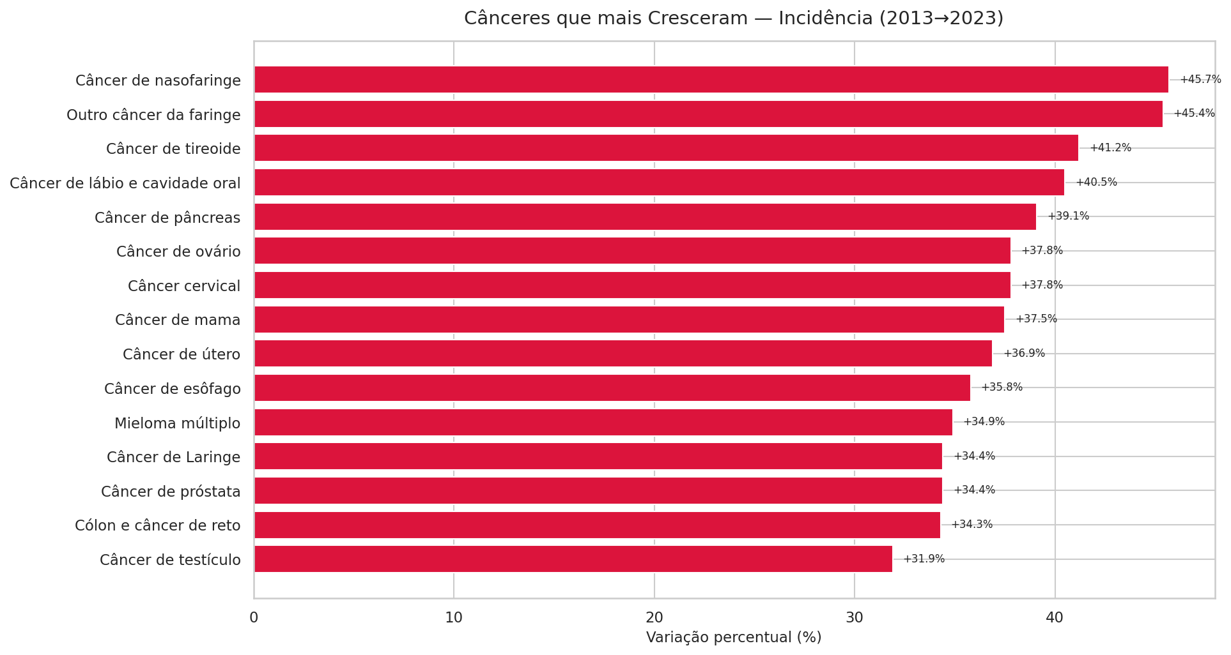
Bloco 3 — Evolução Temporal: Quais Cânceres Estão Acelerando?
Crescimento % da incidência entre 2013 e 2023 · Cânceres com maior base absoluta tendem a crescer menos em %
Fonte: GBD 2023 — IHME. Gráfico gerado diretamente pelo código do estudo.

Slide 12
Conclusões
1
2
Incidência Crescente
Desafio Duplo: Pulmão
Todos os 32 cânceres analisados tiveram crescimento entre 2013–2023. Câncer de pele não melanoma lidera em casos absolutos (~7M/ano). Pulmão, cólon/reto e mama dominam entre os demais.
O câncer de traqueia, brônquios e pulmão é o único que lidera simultaneamente em incidência e mortalidade absoluta (~20M de óbitos na década). Maior desafio oncológico global.
3
4
Dois Perfis Opostos
Cânceres em Aceleração
Cânceres como esôfago, pâncreas e fígado têm letalidade acima de 50%. Mama, próstata e pele não melanoma, apesar de frequentes, apresentam baixa letalidade — evidência de diagnóstico precoce.
Nasofaringe (+45,7%), faringe (+45,4%) e tireoide (+41,2%) lideraram o crescimento percentual em incidência. Cânceres com menor base em 2013 tendem a crescer mais em %.

Slide 13
Referências & Metodologia
📚 Fonte Principal
Global Burden of Disease Collaborative Network. Global Burden of Disease Study 2023 (GBD 2023) Results.
Seattle, United States: Institute for Health Metrics and Evaluation (IHME), 2024.
Disponível em: https://vizhub.healthdata.org/gbd-results/
Resumo Metodológico
🔧 Linguagem: Python 3 · Bibliotecas: pandas, numpy, matplotlib, seaborn
🗂️ Dados: GBD 2023 — escopo global, ambos os sexos, todas as idades, período 2013–2023
🧹 Pré-processamento: remoção de colunas constantes, filtragem de não-cânceres e categorias agregadas
📊 Análises: incidência, mortalidade, prevalência, taxa de letalidade e crescimento percentual
📈 Todos os gráficos desta apresentação foram gerados diretamente pelo código do estudo
Análise desenvolvida com dados abertos do IHME · Estudo de Caso Acadêmico · GBD 2023

